Slide 1
Päihteet ja riippuvuus
Tupakka
Alkoholi
Huumeet
Syömishäiriöt

Slide 2
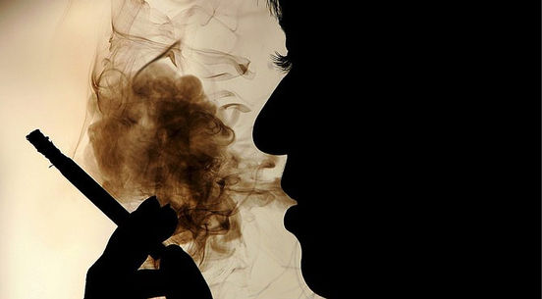
Tupakan myrkyt
Teollisuusmaissa joka viides kuolema aiheutuu tupakoinnista. Joka vuosi 5000-6000 suomalaista kuolee tupakoinnista aiheutuneisiin sairauksiin. Puolet tupakoitsijoista kuolee ennenaikaisesti.
4000 erilaista kemikaalia: mm. elohopea, kromi, syanidi, tolueeni, DDT, radioaktiivinen polonium-210
60 karsinogeenista yhdistettä: terva, bentsoapyreeni, nitrosoamiini, formaldehydi ja muita hiilivetyjä
Nikotiini: aiheuttaa voimakasta riippuvuutta; supistaa verisuonia sekä aiheuttaa adrenaliinin ja noradrenaliinin eritystä, mikä nostaa sykettä ja verenpainetta ja rasittaa sydäntä; heikentää pintaverenkiertoa; aiheuttaa valtimoiden ahtautumista, kovettumista ja jäykistymistä; aiheuttaa päänsärkyä ja väsymystä keskittymisvaikeuksia; heikentää tarkkuutta vaativia toimintoja, laskee fyysistä suorituskykyä
Häkä: heikentää hapenkuljetusta, häkä sitoutuu punasoluun happea tehokkaammin
Terva: tuhoaa keuhkoputkien värekarvat (suojaavat hengitysteitä ilman epäpuhtauksilta), aiheuttaa kroonista keuhkoputkentulehdusta, lisää yskimistä ja limaneritystä, heikentää keuhkokudoksen kimmoisuutta ja ahtauttaa keuhkoputkia, lisää keuhkoputkien seinämien pahanlaatuisia solumuutoksia, aiheuttaa keuhkosyöpää
Syöpä: keuhkosyöpä, suuontelon syöpä, kurkunpään syöpä, ruokatorvisyöpä, mahalaukun syöpä, haimasyöpä, kohdunkaulan syöpä, virtsarakkosyöpä, munuaissyöpä, maksasyöpä
KAT = COPD = keuhkoahtaumatauti:
keuhkoputket ahtautuneet pysyvästi, tuhoaa keuhkokudosta, vaikeuttaa hapen saantia, lisää liman eritystä ja yskimistä, hidas tukehtuminen

Slide 3
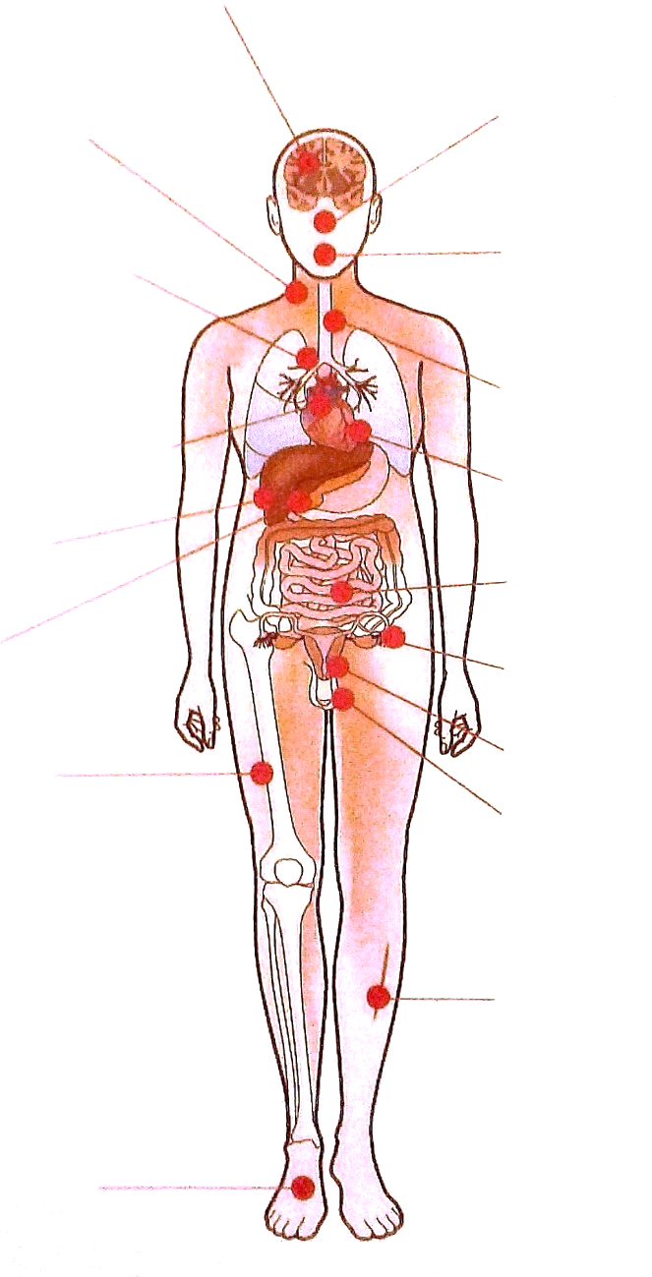
Tupakoinnin vaikutukset elimistöön
riippuvuus
aivohalvaus
hajuaistin heikentyminen
Ihon ennenaikainen vanheneminen
hammasterveyden heikentyminen
makuaistin huonontuminen
pahanhajuinen hengitys
suun ja kurkun alueen syövät
krooninen keuhkoputkentulehdus
keuhkoahtaumatauti
keuhkosyöpä
ruokatorven syöpä
kohonnut verenpaine
sepelvaltimotauti
sydänkohtaus
maksasyöpä
virtsarakon syöpä
haiman sairaudet
hedelmällisyyden heikkeneminen
kuukautishäiriöt
osteoporoosi
kohdunkaulan syöpä
impotenssi
haavojen ja arpikudosten paraneminen hidastuu
vastustuskyky heikkenee
ääreisverenkierron häiriöt
kuoliot

Slide 4
Tupakkalain kehitys
Varoitusmerkinnät tupakka-askeihin 2002.
Tupakan myynti edellyttää lupaa 2009 alkaen.
Tupakkatuotteet eivät saa olla myymälöissä esillä vuodesta 2012 alkaen.
Tupakkalain uudistus 1995: tupakoinnin rajoittaminen työpaikoilla alkoi. Tupakoinnin alaikäraja 18-vuoteen, myynti alle 18-vuotiaille kiellettiin
1970
1980
1990
2000
2010
Ravintola-tupakointi kiellettiin sisätiloissa 2007.
Eduskunta hyväksyi tupakkalain 1976.
Nuuskan myynti kiellettiin Suomen liittyessä EU:n jäseneksi 1995.
Suomi on 1. maailmassa, jonka tupakkalain tavoitteena on tupakoinnin loppuminen
yhdenkin savukkeen välittäminen alle 18-vuotiaalle on rikos
nuuskan tilaaminen internetin kautta kiellettiin.
Tupakointi kiellettiin 1977 yleisissä tiloissa ja julkisissa kulkuneuvoissa. Tupakkamainonta kiellettiin.
Ravintolatupakointia rajoitettiin ja tupakansavu luokiteltiin syöpävaaralliseksi.

Slide 5
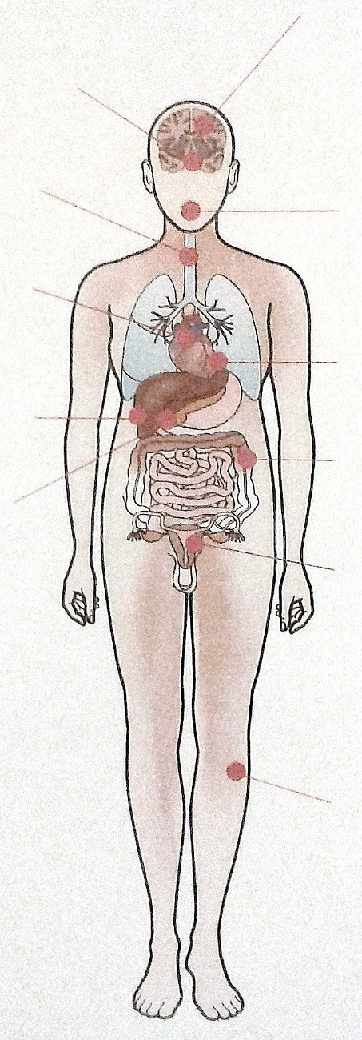
Alkoholin liikakäytön vaikutukset terveyteen
riippuvuus: alkoholismi
aivoinfarkti
aivoverenvuoto
aivojen rappeutuminen
dementia
tasapaino-ongelmat
mielialavaihtelut (aggressiivisuus)
alkoholimyrkytys
keskushermosto lamaantuu
Akuutit haitat:
F: pahoinvointi, reaktiokyvyn heikkeneminen ja siitä seuraavat onnettomuudet
P: havaintokyvyn ja muistin heikkeneminen, estojen vähentyminen
S: riidat ja tappelut, perheväkivalta, järjestyshäiriöt
ruokatorven syöpä
suun ja ruokatorven limakalvojen vaurioituminen
suun ja kurkunpään syövät
sepelvaltimotauti
sydänkohtaus
rasvamaksa
maksatulehdus
maksakirroosi
maksasyöpä
sepelvaltimotauti
sydänkohtaus
paksusuolen syöpä
haimatulehdus
raskaudenaikaisen keskenmenon riski kasvaa
raskadenaikainen alkoholin käyttö aiheuttaa lapselle fyysisiä ja hermostollisia vaurioita (FAS)
lihasten supistumiskyvyn sekä kipu- ja tuntoaistin heikentyminen
pintaverenkierron häiriintyminen: ihminen ei tunne kuumaa tai kylmää
vastustuskyky heikkenee
alkoholin sisältämä liikaenergia lihottaa

Slide 6
Tehtäviä: Mitkä tekijät lisäävät / pitävät ennallaan alkoholin käyttöä Suomessa?
Kulttuurisidonnaisuus
suomalaisten humalahakuinen tapa käyttää alkoholia
alkoholi ja yleisötapahtumat (urheilu, festarit)
juhlaperinteet (vappu, uusivuosi, juhannus…), viikonloppukäyttö
Helppo saatavuus
-kaupat ja Alko auki aamusta iltaan
Mitkä tekijät lisäävät / pitävät ennallaan alkoholin käyttöä Suomessa?
Media ruokkii alkoholikulttuuria
Big Brother –mentaliteetti, jossa juominen on vain hauska ajanviettotapa
internetissä päihdeaineistoa, jota lait, asetukset ja säädökset eivät rajoita
TV-sarjat, joissa päihteet kuuluvat arkipäivään ja rentoutumiseen
Alkoholin käytön arkipäiväistyminen
-vanhemmat juovat kotona
yhä nuoremmat juovat viikonloppuisin päihtyäkseen

Slide 7
Suomalaisten alkoholinkäyttöä rajoitetaan alkoholipolitiikalla
Alkon alkoholimyynnin monopoliasema
Alkoholijuomien verotus
Alkoholijuomien saatavuuden rajoittaminen säätelemällä myyntipaikkojen sijaintia, määrää ja aukioloaikoja
Alkoholimainonnan säätely
Valistus (esim. neuvolat, koulut…)

Slide 8
Alkoholilain kehitys
Alkoholijuomien mainonta kiellettiin 1977
EU:n matkustajatuontia koskevat säännökset astuivat voimaan 2004 ja samalla Suomen alkoholijuomaverotusta alennettiin.
Kieltolaki kumottiin 1932. Alko aloitti toimintansa.
Alkoholin osto kontrolloitiin viinakortilla vuodesta 1943 alkaen.
Viinakortti poistui käytöstä 1971.
1920
1940
1960
1980
2000
1910
1930
1950
1970
1990
2010
Kieltolaki tuli voimaan 1919: alkoholin valmistus, kuljetus, myynti ja varastointi kiellettiin.
Alkoholi ja keskiolutlaki voimaan 1969: keskiolut vapautui myytäväksi elintarvikeliikkeisiin. Ikärajat: 18-vuotias saa ostaa mietoja juomia ja 20-vuotias kaikkia alkoholijuomia.
Suomi EU:hun 1995: Alkon viran-omaistehtävät siirtyivät sosiaali- ja terveyshuollolle, Alkon monopoli purettiin (juomien valmistus ja tukkumyynti vapautui). Siiderit ja lonkerot kauppoihin. Yli 4,7 tilavuusprosenttia vahvempien juomien myynti vain Alkossa. Mietojen juomien mainonta sallittiin.
Kansallinen alkoholi-ohjelma 2004: tavoitteena ehkäistä ja vähentää alkoholin aiheuttamia haittoja.

Slide 9
Huumausaineiden vaikutukset käyttäjilleen
Riippuvuuden ohella huumeiden vaikutukset käyttäjälleen ovat rauhoittavia, piristäviä tai hallusinogeenisia
 | Rauhoittavat huumeet | Piristävät huumeet | Hallusinogeenit
Esimerkkihuume (kasviperäinen = K, synteettinen = S)
Psyykkiset vaikutukset
Fyysiset vaikutukset
Sosiaaliset vaikutukset
heroiini (K)
amfetamiini (S)
kokaiini (K)
crack (K)
kannabis (K)
ekstaasi (S)
LSD (S)
rentouttava tunne
välitön hyvä olo
kivun ja ahdistuksen tunne poistuvat
hyvä olo
energinen tunne
voimakkuuden tunne
agressiivisuus
harkintakyky heikkenee
skitsofreniaa muistuttavat oireet
vahva tunne-elämys
aistiharhat
mieliala muuttuu dramaattisesti
ahdistus
harhaluulot
pelot ja paniikki
masennus
keskushermosto lamaantuu: hengitys, refleksit ja puhe hidastuvat
elintoiminnot hidastuvat: vaarana hengityksen pysähdys
voimakkaat vieroitusoireet
keskushermosto kiihottuu
pahoinvointi
syke nopeutuu
verenpaine kohoaa
pupillit laajenevat
ruokahalu vähenee
aivoverenvuoto ja sydäninfarkti
verenpaine kohoaa
pupillit laajenevat
syke nopeutuu
valehtelu
tunne-elämä vaurioituu
huumeiden käyttäjille muodostuu oma verkosto
riski rikolliseen käyttäytymiseen
syrjäytyminen
läheissuhteet huononevat tai katkeavat
ystäväpiiri vaihtuu tai kaventuu
opiskelussa ja työssä selviäminen heikkenee
poissaolot opiskelusta tai työpaikalta
rahankäyttö lisääntyy ja käyttökohteet muuttuvat
elämänarvot ja -tavat muuttuvat

Slide 10
Huumausainelain 5§
Huumausaineen
tuotanto,
valmistus,
tuonti Suomen alueelle,
vienti Suomen alueelta,
kuljetus,
kauttakuljetus,
jakelu,
kauppa,
käsittely,
hallussapito ja
käyttö
on kielletty!!!

Slide 11
Huumausainelainsäädäntö Suomessa
Huumausainepolitiikkaa koordinoi terveys- ja sosiaaliministeriö ja tämän alaisuudessa toimiva FIMEA (finnish medicines agency)
Huumausainelainsäädännön tavoitteena on ehkäistä huumeiden käyttöä ja levittämistä siten, että niistä aiheutuvat fyysiset, psyykkiset ja sosiaaliset haitat jäävät mahdollisimman pieneksi
Politiikkaa toteutetaan:
Saattamalla huumausainelakia rikkoneet rikosoikeudelliseen vastuuseen
Ehkäisemällä huumausaineiden kysyntää ja tarjontaa
Vähentämällä huumausaineiden aiheuttamia haittoja
Edistämällä huumeongelmista kärsivien mahdollisimman varhaista hoitoa

Slide 12
Syömishäiriöiden vertailua
 | Anoreksia | Bulimia | Ahmintahäiriö | Ortoreksia
Kuvaus
Paino/ lihavuus
Seuraukset
Yleisyys
Hoito- motivaatio
Laihduttaminen kaikin keinoin.
Moni tyhjentää mahansa oksentamalla.
Syödään säännöllisesti
hyvin vähän.
Säännöll. suurten ruokamäärien ahmimista
Tästä seuraa yleensä tyhjentämistä oksentamalla tms.
Säännöll. suurten ruokamäärien ahmimista
Ei yleensä ahmimista seuraavaa tyhjentämistä
Pakkomielteinen terveellisen ruoan
syönti
Huomattavan alipainoinen
Usein normaalipainoinen
Usein lihava
Normaalipainoinen tai hieman alipainoinen
Lihasten menetys
Vastustuskyky heikkenee
Elektrolyyttien epätasa-paino
Sydämen rytmihäiriöt
Kuukautishäiriöt
Osteoporoosi
Masennus, ahdistuneisuus
Hammasvauriot
Elektrolyyttien epätasapaino
Sydämen rytmihäiriöt
Ummetus, vatsavaivat
Masennus, ahdistuneisuus
Lihavuuteen liittyvät terveysongelmat: 2T diabetes, SV-sairaudet, rintasyöpä, paksusuolensyöpä, jne.
Joskus yksipuolisesta ruoasta johtuvat (esim. anemia)
Voi kehittyä vakavaksi syömishäiriöksi esim. anoreksiaksi
1-2% nuorista naisista
2-3% nuorista naisista
Alle 5% väestöstä, mutta n. 20% lihavista
Ei tarkkaa tietoa
Huono
Yleensä hyvä
Yleensä hyvä
Ei tarkkaa tietoa

